Slide 1


Підготувала бібліотекар
Гімназії № 8
Ганна Москаленко

Slide 2
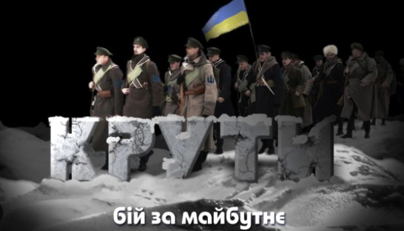
Згадаймо, як предки боролись колись,
В боях здобували і волю, і славу;
Як річеньки крові за край наш лились,
За рідну Вітчизну, Вкраїнську державу.

Slide 3
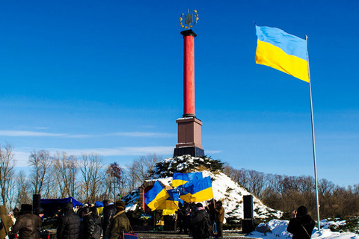
Багатовікова історія українського народу, насамперед літопис життя і смерті народу-великомученика, на долі якого було досить лиха...
Меморіальний комплекс присвячений битві під Крутами 30 січня 1918 року. До його складу входить монумент битви під Крутами, символічна могила-курган, каплиця, озеро у формі хреста, музейна експозиція розміщена в старовинних залізничних вагонах. Меморіал знаходиться біля села Пам'ятне Борзнянського району, Чернігівської області

Slide 4
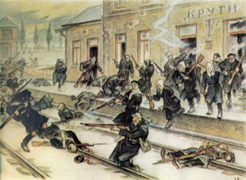
Бій під Кру́тами — бій, що відбувся 16 (29) січня 1918 року на залізничній станції Крути під селищем Крути та поблизу села Пам'ятне, за 130 кілометрів на північний схід від Києва, 18 км на схід від Ніжина.

Slide 5
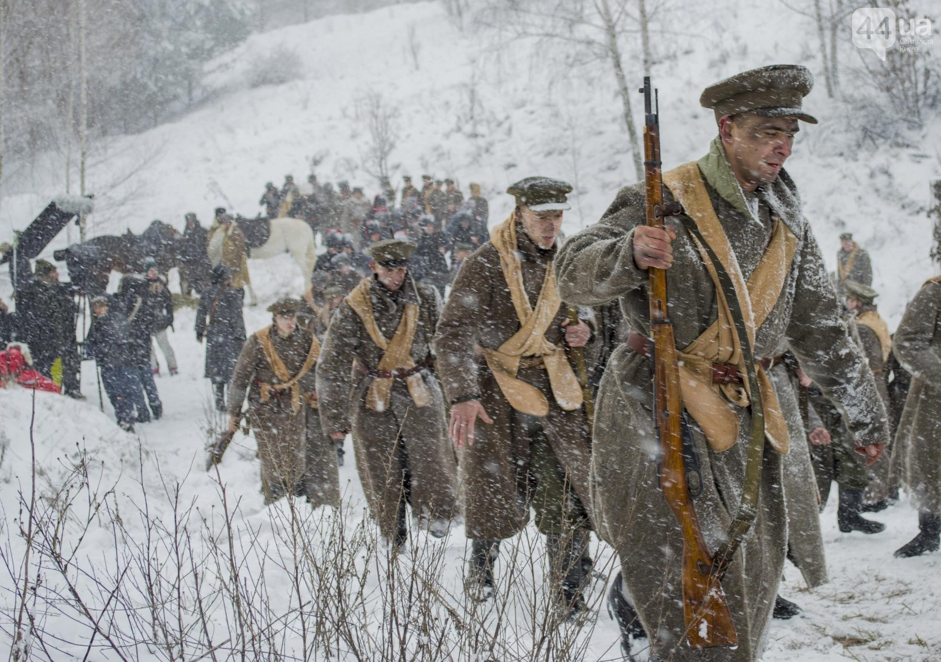
І знов, у котрий це вже раз,
Зійшлися ми в одній родині,
Щоб пом'януть той славний час,
Коли в офіру батьківщині
Себе принесли кращі з нас

Slide 6
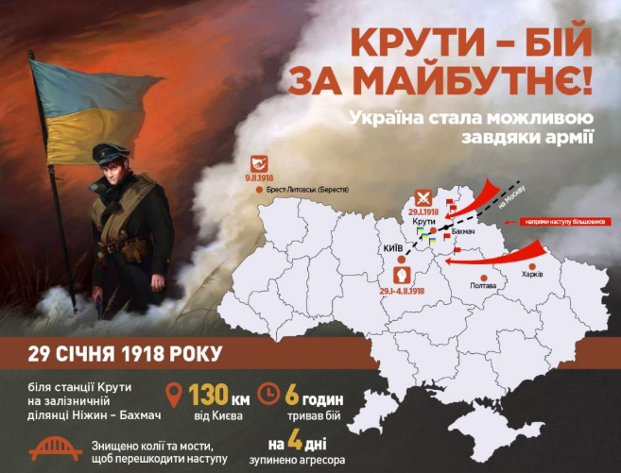
29 січня 1918 року на залізничній станції поблизу селища Крути за 130 кілометрів на північний-схід від Києва розпочався бій, який тривав годин із 5 між 4-тисячною більшовицькою армією Михайла Муравйова та 300-ми київськими студентами, що захищали підступи до Києва.

Slide 7
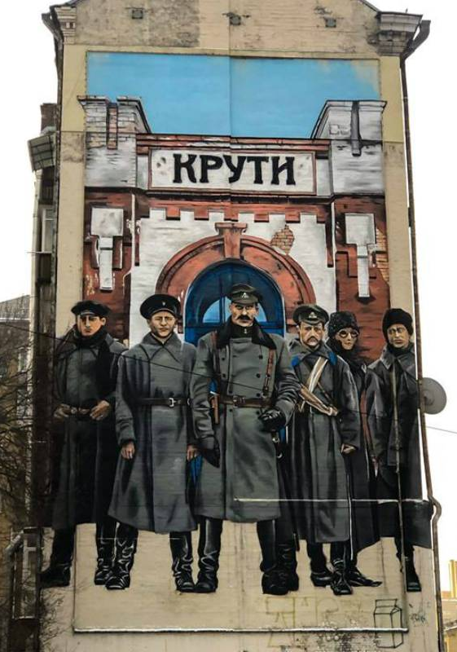
Нема любові понад ту,
Що окропила кров'ю Крути,
І ту гарячу кров святу
Повік Вкраїні не забути
Мурал «Крути» у центрі Києва,
біля палацу «Україна»

Slide 8
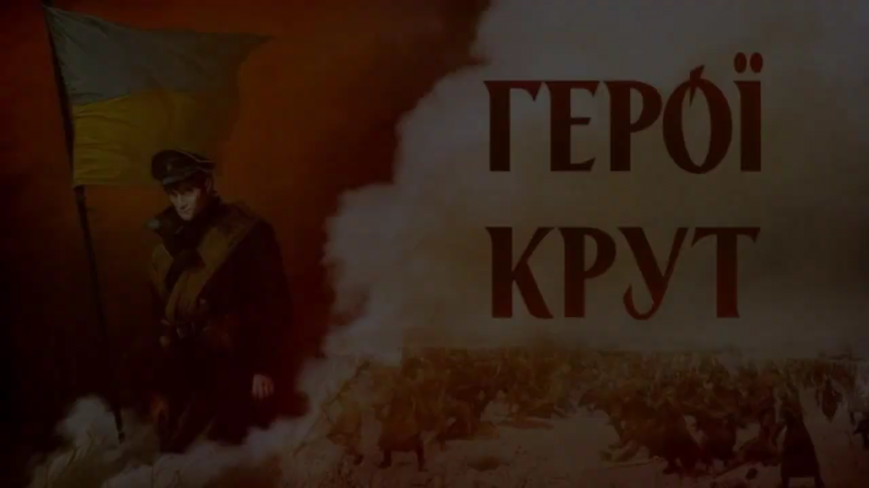

Slide 9
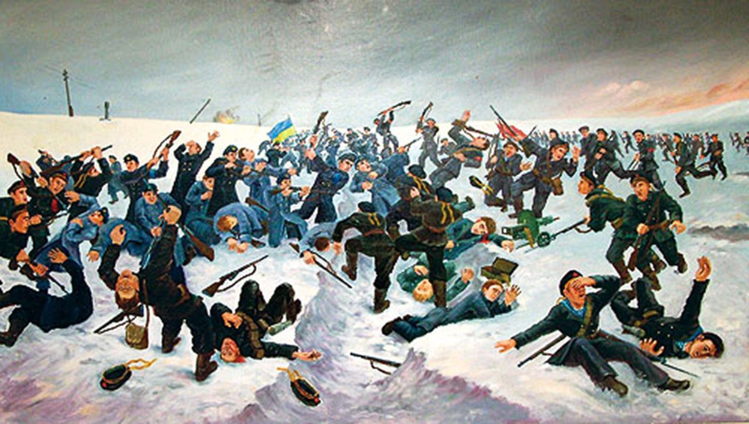
Славних хлопців-добровольців зібралося триста,
А дорога, наче доля, – коротка, терниста.
Ой ви, Крути, ой ви, Крути, заступіть собою,
Бо проллється кров юнача цілою рікою

Slide 10
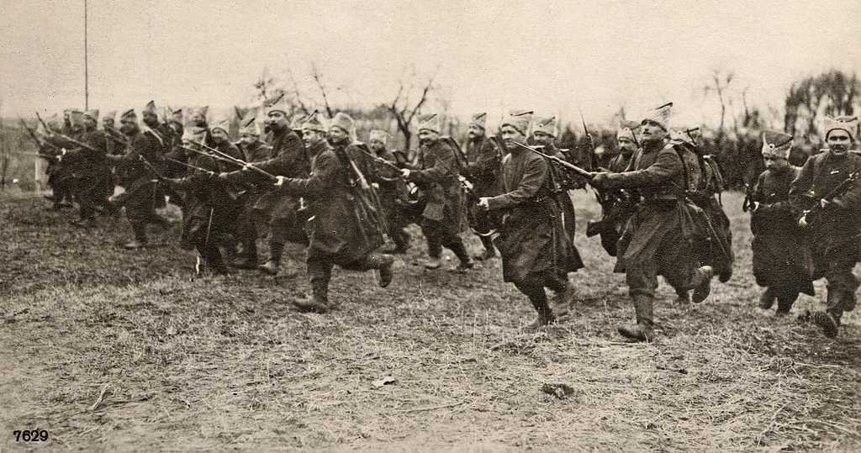
За свідченням очевидців у студентів та юнкерів почали кінчатися набої і скінчилися снаряди для гармати. Наступаючі загони більшовиків почали обходити позиції обороняючих з лівого флангу — настала небезпека оточення і юнкери зі студентами почали відхід в напрямку Києва. Більшості вдалося відступити на потязі, який їх чекав

Slide 11
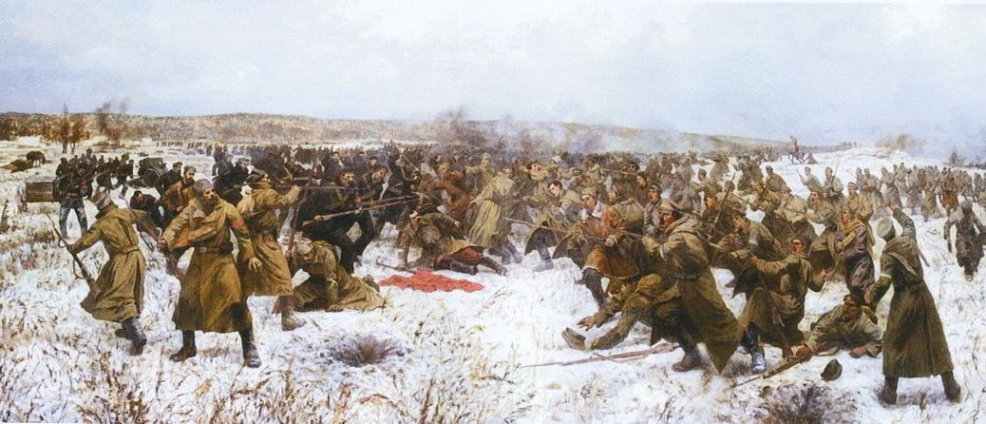
Юнкери відступали під прикриттям насипу, а у студентів спереду і позаду була відкрита місцевість. Командир студентської сотні сотник Омельченко вирішив спочатку багнетною атакою відбити ворога, а вже потім відступати. Атака виявилася невдалою, адже юнакам протистояли професійні вояки

Slide 12
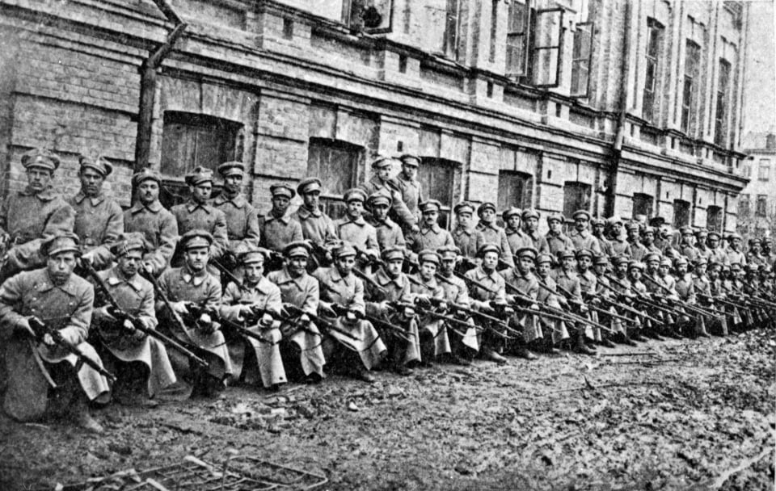
У бою під Крутами полягли київські студенти й учні, що 1918-го стали на захист незалежності своєї Вітчизни

Slide 13
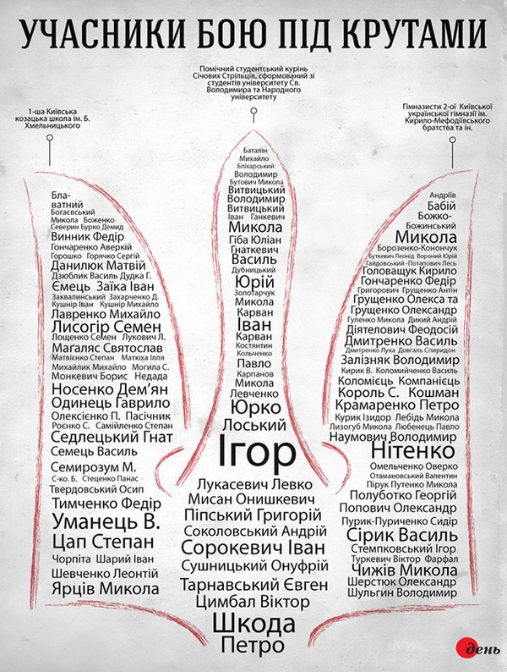
У пам’яті кількох народів зберігається історія про 300 героїв, що загинули, захищаючи свою землю від нападників

Slide 14
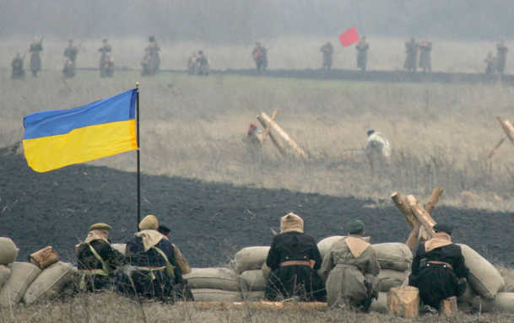
В бою під Крутами оборонці української державності не отримали переконливу військову перемогу. Але наступ ворога було зупинено і здійснено організований відступ, руйнуючи за собою колії і мости. Російсько-більшовицькі війська втратили боєздатність на чотири дні.

Slide 15
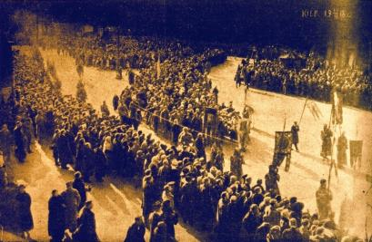
Сучасників особливо вразило поховання 27 юнаків, які потрапили після бою в полон до більшовиків і були ними страчені. На похороні у Києві біля Аскольдової могили голова Української Центральної Ради Михайло Грушевський назвав юнаків, які загинули в нерівній боротьбі, героями, а поет Павло Тичина присвятив героїчному вчинкові врш «Пам’яті тридцяти».

Slide 16
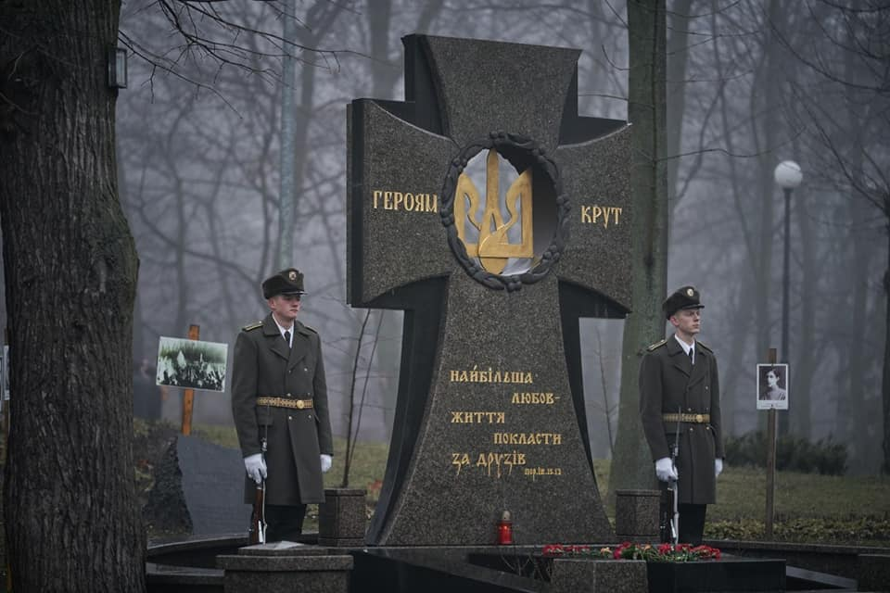
У січні 2003-го президент Леонід Кучма підписав розпорядження «Про вшанування пам'яті героїв Крут». У багатьох містах України почали встановлювати пам'ятні знаки, в школах проводити заходи, присвячені цим подіям.

Slide 17

Під Крутами сльози, зітхання тяжке...
І як же це сталось, здатний хто на таке?
Стало каменем серце отут біля Круг
І заповідь божа затоптана в бруд.
А заповідь п'ята каже; "Не вбий!"
То хто ж породив тебе кате людський?
Під Крутами вбивство, під Кругами гнів...
І все пам'ятаю через тисячі днів.
І пам'яті свічка горить не згаса
І 300 сердець - наша гордість, краса.
Під Крутами квіти, "Реквієм" спів...
Пам'ятай, Україно, патріотів синів!

Slide 18
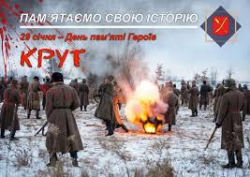
Поїзди, проходячи повз цю маленьку станцію, стишують хід, а в день, коли сталася трагедія, тривожно сигналять...

Slide 19


Крути ввійшли в історію України як символ національної честі. Ті, хто загинув у битві під Крутами назавжди залишаться в нашій пам'яті. Вони полягли, щоб ми сьогодні жили у вільній і незалежній Українській державі.

Slide 20
У презентації використані
Інтернет ресурси
https://uinp.gov.ua/informaciyni-materialy/derzhsluzhbovcyam/informaciyni-materialy-do-dnya-pamyati-geroyiv-krut
КАРТИНКИ:
https://www.google.com/search?q=%D0%B3%D0%B5%D1%80%D0%BE%D1%97%20%D0%BA%D1%80%D1%83%D1%82%20%D0%BA%D0%B0%D1%80%D1%82%D0%B8%D0%BD%D0%BA%D0%B8&tbm=isch&hl=ru&tbs=rimg:CdbaH-7cVVmaYfcxFeu_QKlNsgIMCgIIABAAOgQIABAA&sa=X&ved=0CBoQuIIBahcKEwiww4yg6N_8AhUAAAAAHQAAAAAQFw&biw=1349&bih=625#imgrc=1tof7txVWZpN-M&imgdii=atg6HYng3wIHJM
https://
ВІДЕО:
https://www.youtube.com/results?search_query=%D0%B1%D0%B0%D0%BB%D0%B0%D0%B4%D0%B0+%D0%BF%D1%80%D0%BE+%D0%BA%D1%80%D1%83%D1%82%D0%B8+-+%D0%BE%D0%BB%D0%B5%D0%BA%D1%81%D0%B0%D0%BD%D0%B4%D1%80+%D0%BD%D0%B0%D0%B9%D0%B4%D1%8C%D0%BE%D0%BD%D0%BE%D0%B2

